Slide 1
Analýza velkých dat strukturovaně či nestrukturovaně?
Vladimír Mužný
MVP: Data Platform | MCSE | MCT
Vladimir.muzny@dropman.cz
@VladimirMuzny
Marek Chmel
MVP: Data Platform | MCSE | MCT
Marek.chmel@technet.cz
@MarekChmel

Slide 2
Agenda
What about NoSQL? And what about YesSQL?
Vlastnosti SQL zdrojů dat a jejich implementace
Vlastnosti NoSQL dat a jejich implementace

Slide 3

NoSQL? YesSQL?
SQL:
  Relační koncept
  Dlouholetá praxe
  Mnoho implementátorů
  Mnoho aplikací
NoSQL
  Schema agnostický koncept
  Moderní aplikace
  Často open-source nebo komunitní projekt

Slide 4

Výhody a nevýhody „YesSQL“ konceptu
Výhody
  Neměnná struktury
    Přísný k datům
  Široce rozšířený
Nevýhody
  Složitá teorie návrhu
  Velmi složitá optimalizace
  Neměnné struktury
    Přísný k datům
  Manipulace s daty přes dedikovaný driver

Slide 5
Výhody a nevýhody NoSQL konceptu
Výhody
  Schema agnostičnost
    Schéma informace je dáno informací samotnou, ne složitě předchystaným designem
    Flexibilita
  Přístup prakticky jakkoliv
    Od webAPI…
    … až po notepad
Nevýhody
  Poměrně mladý
  Není přísný k datům (co neuložím, neexistuje)

Slide 6

CO JEN VYBRAT??

Slide 7
„YesSQL“ na MS SQL Serveru
Stírá se rozdíl mezi on-premise a Azure
On-premise
  Data in-house
  Plná funkcionalita
  Nároky na správu
  Složitá topologie pro velká data
Azure
  Azure SQL Database
  Azure SQL Server
  Azure SQL Data Warehouse
  Managed Instances

Slide 8
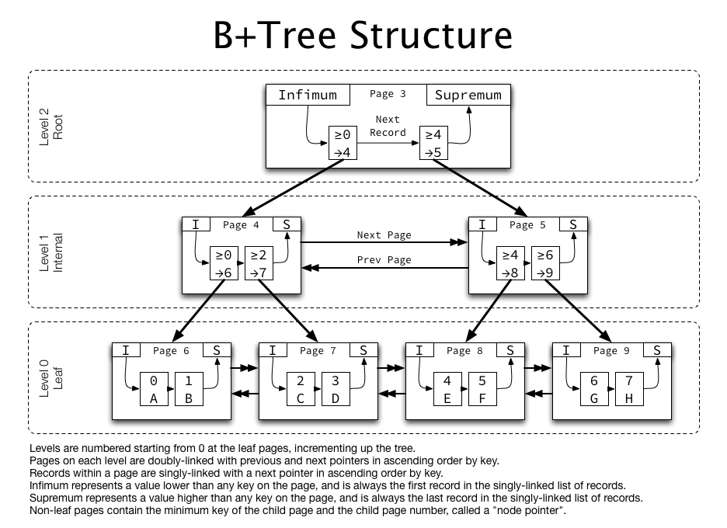
Storage struktury MS SQL a Velká data I
Data pages – row based data
  Random I/O
  Složitá indexace
    B⁺-trees

Slide 9
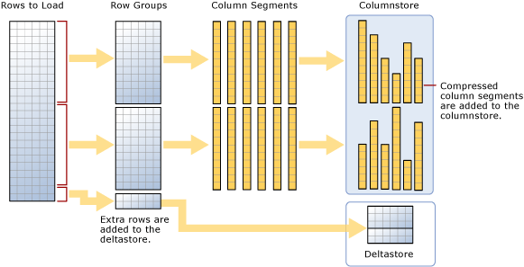
Storage struktury MS SQL a Velká data II
Columnstore
  Nonclustered columnstore
    Odbourání konkurence random I/O a sequence reads
    Přímočarý návrh
  Clustered columnstore
    Velká fakta
    Velké dimenze
    Omezení DT

Slide 10

TAK UKAŽ!

Slide 11
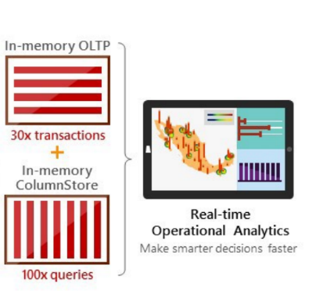
Storage struktury MS SQL a Velká data III
In-Memory OLTP
  Primárně pro rychlou manipulaci s daty
  Data rezidují v operační paměti
REAL-TIME
OPERATIONAL
ANALYTICS

Slide 12
MS SQL Server v Azure
GDPR COMPLIANT!!!
Azure SQL Database
  Database as a Service
  Menší databáze
  Nikdy více databází pro jeden IS
Azure SQL Server
  VM hostovaná v Azure
  Veškerá správa je na administrátorovi
Azure SQL Data Warehouse
  Shluk SQL Serverů
  Compute and Storage Load balance pomocí Polybase
  Drahé, ale výkonné

Slide 13
Charakteristiky NoSQL konceptu
Častý formát uložení dat: JSON
  UTF-8
  Čitelný
  Přirozený strom
  Méně „upovídaný“ než XML
Hlavní účel: rychlý přísun malých dat
  Stav letů
  GPS sledování vozidel
  Sledování výrobních procesů
  Gaming

Slide 14
Implementace NoSQL
MongoDB
  Komunitní projekt
  Umí uložit i binární data (BSON)
CosmosDB
  Azure-only
  Implementuje několik typů úložišť
  Velmi progresivní koncept

Slide 15
Cosmos DB
Globálně distribuovaná
  Až do třech regionů
Nativně indexovaná
  Interní indexy
    Linearizovaný strom do B-tree
Konzistentní v závislosti na požadavku
  Strong
  Bounded Staleness
  Session
  Consistent Prefix
  Eventual
Různá nachystaná API

Slide 16
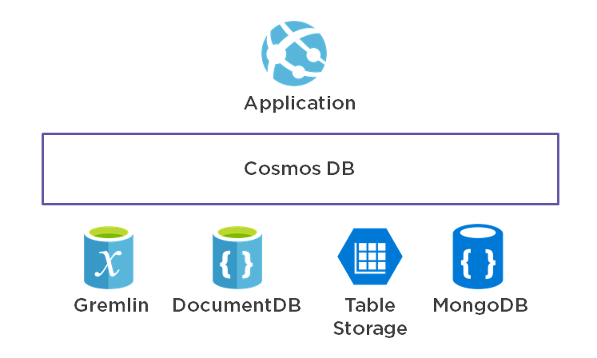
Storage v CosmosDB

Slide 17
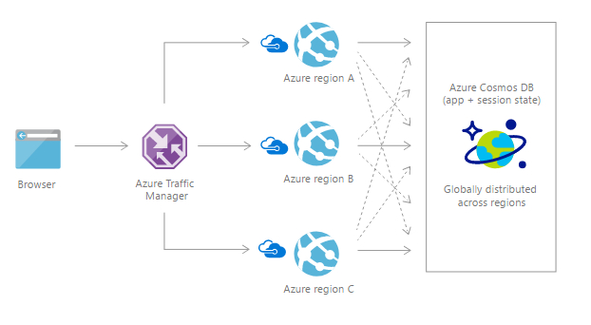
Architektura CosmosDB

Slide 18
TAK UKAŽ!

Slide 19
Resumé
YesSQL
  Tradiční koncept
  Rigidní struktury
  Umí i „rychlá“ data (in-memory OLTP)
  SQL dotazování
  Umí JSON (ale neindexuje)
NoSQL
  Moderní
  Konzistentní v závislosti na požadavku
  Dobrá podpora např. serverless a mobilních aplikací, IoT
  SQL-like dotazování

